Slide 1

学习凭证网络
区块链实训大作业答辩
第2组：陈俊鹏（组长）、伍华明、刘聪平、黄欣怡、赵奥田

Slide 2
目录
CONTENT
01
项目概述
02
项目架构
03
区块链部分
04
网络应用部分

Slide 3
PART 01
项目概述
Project Outline

Slide 4
一、项目背景
当今社会越来越多的组织通过各种各样的证书来记录技能。雇主、证书颁发机构、学习者和求职者需要一种更好的方式来分享有关从学习和职业生涯中获得的技能的可核实和准确的信息。这些记录可以立即得到验证，并且可以直接轻松地与教育机构和雇主分享。
学习凭证网络为管理和共享基于专业或技能的凭证提供了一个安全可靠的基于区块链的基础设施，并为所有利益相关者的利益而工作。学习凭证网络为个人提供了一种受隐私保护的方式来存储和管理他们获得的证书，并与雇主、凭证颁发机构、其他人分享这些证书。
这些组织可以很容易地确认一个未来的雇员或候选人具备必要的技能。借助该网络，证书颁发机构可以有一个可靠和安全的方式向他们的学习者颁发证书，企业可以确保证书的真实性和有效性，而学习者可以利用该网络向雇主分享证书信息。

Slide 5
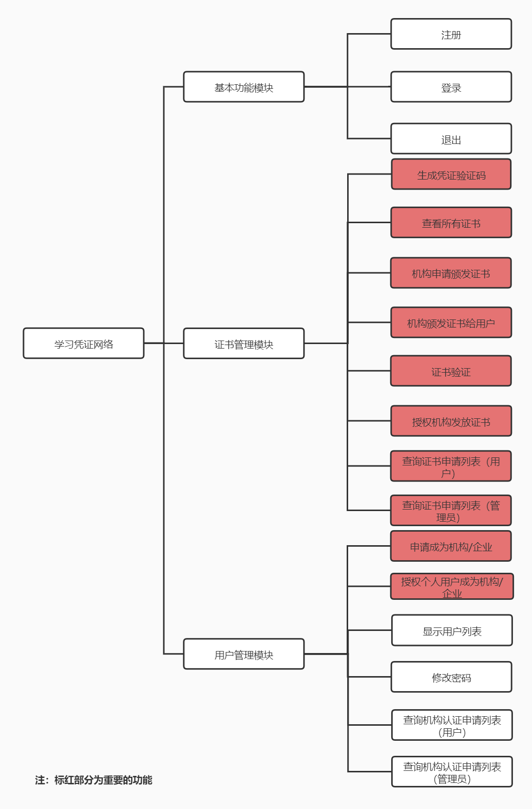
二、需求分析
系统功能架构图

Slide 6
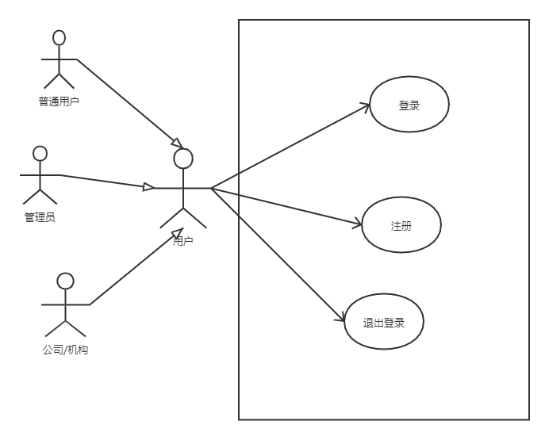
基本功能模块
用户：
普通用户、管理员、公司/机构
用例：
登录：用户输入账号密码登录
注册：用户输入个人信息和密码，系统分配账号注册
退出：用户退出系统

Slide 7
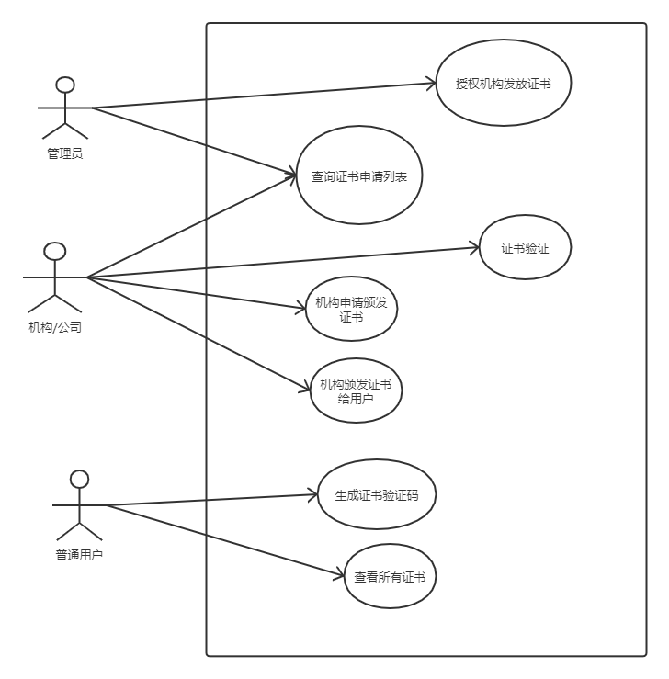
证书管理模块
管理员：
授权机构颁发证书：对机构可颁发证书授权
查询证书申请列表：查看各公司提交的证书申请
机构/公司：
查询证书申请列表：查看本公司正在申请的证书
申请颁发证书：向管理员申请颁发的证书
颁发证书给用户：颁发给普通用户
证书验证：通过验证码对用户提供的证书信息验证

Slide 8
证书管理模块
普通用户：
生成证书验证码：选定证书生成对应的验证码
查看所有证书：查看用户自己拥有的所有证书

Slide 9
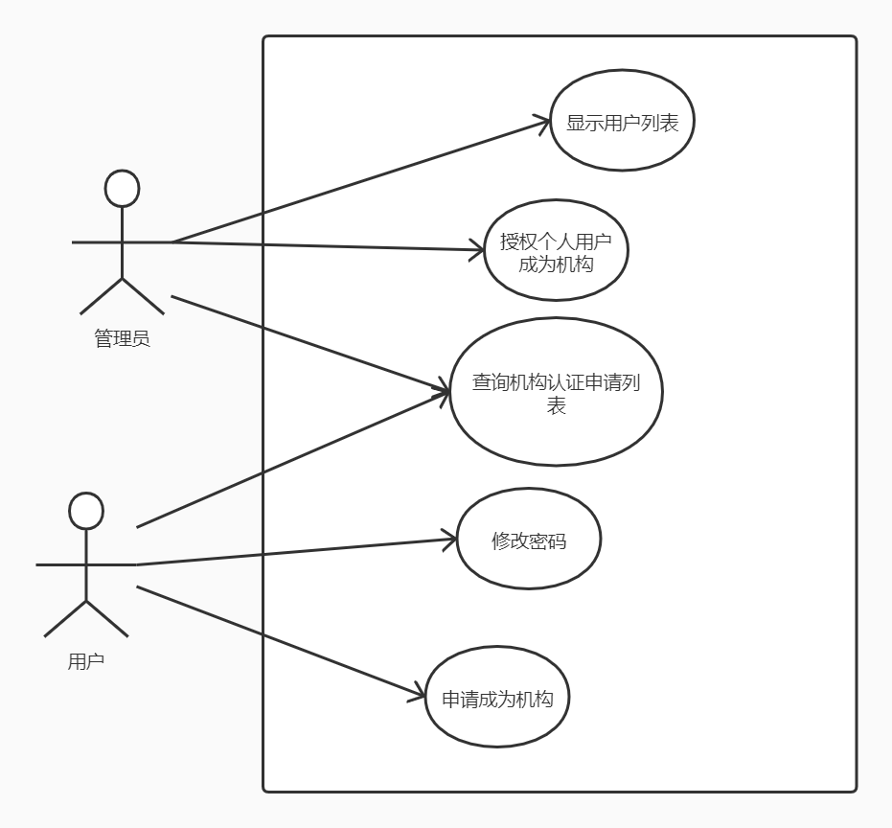
用户管理模块
管理员：
显示用户列表：显示所有的用户
授权个人用户成为机构：将用户的身份设置为机构
查询机构申请列表：查看要申请为机构的用户
用户：
查询机构申请列表：查看自己成为机构的申请
修改密码：对密码进行修改
申请成为机构：提交成为机构的申请

Slide 10
学习凭证网络视频演示

Slide 11
PART 02
项目架构
Project Architecture

Slide 12
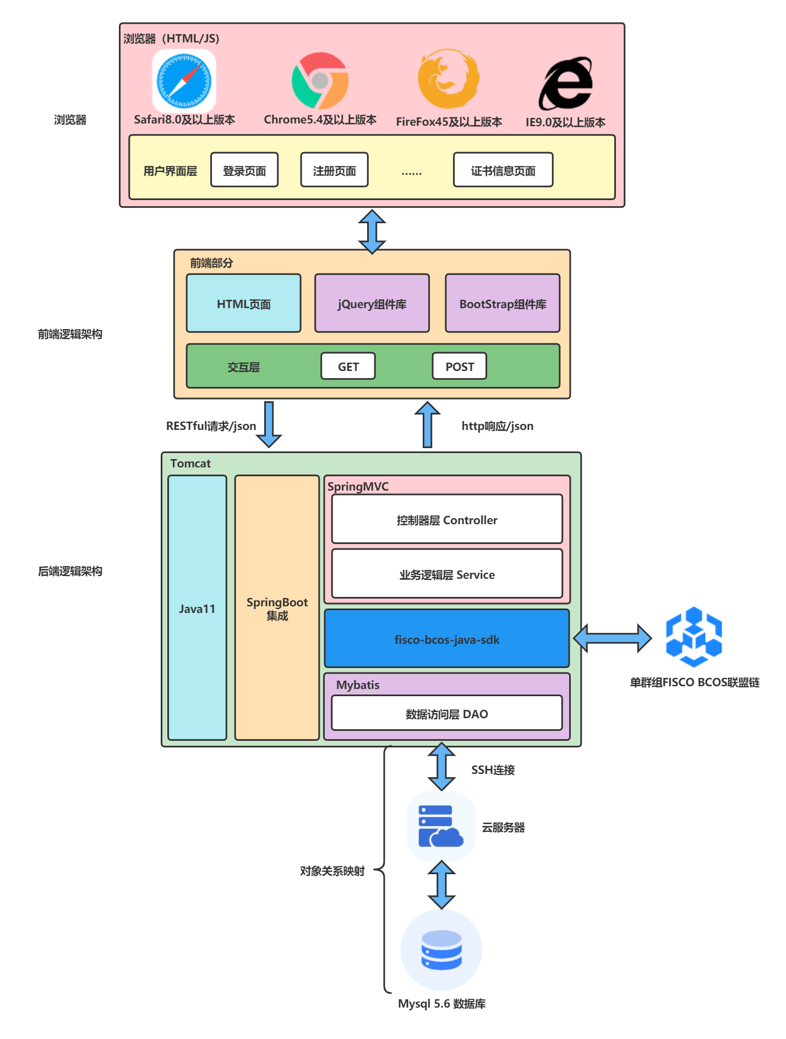
系统逻辑架构
前端部分：
采用Bootstrap开源前端框架以及JQuery开源JavaScript库
快速开发响应式页面，可以以尽可能简单的 API 实现响应的数据绑定和组合的视图组件
后端部分：
JDK11
基于SpringBoot框架进行开发
SpringMVC分层架构
数据持久层框架：Mybatis
区块链交互：FISCO BCOS java-SDK
数据库：MySQL5.6
区块链：单群组FISCO BCOS联盟链

Slide 13
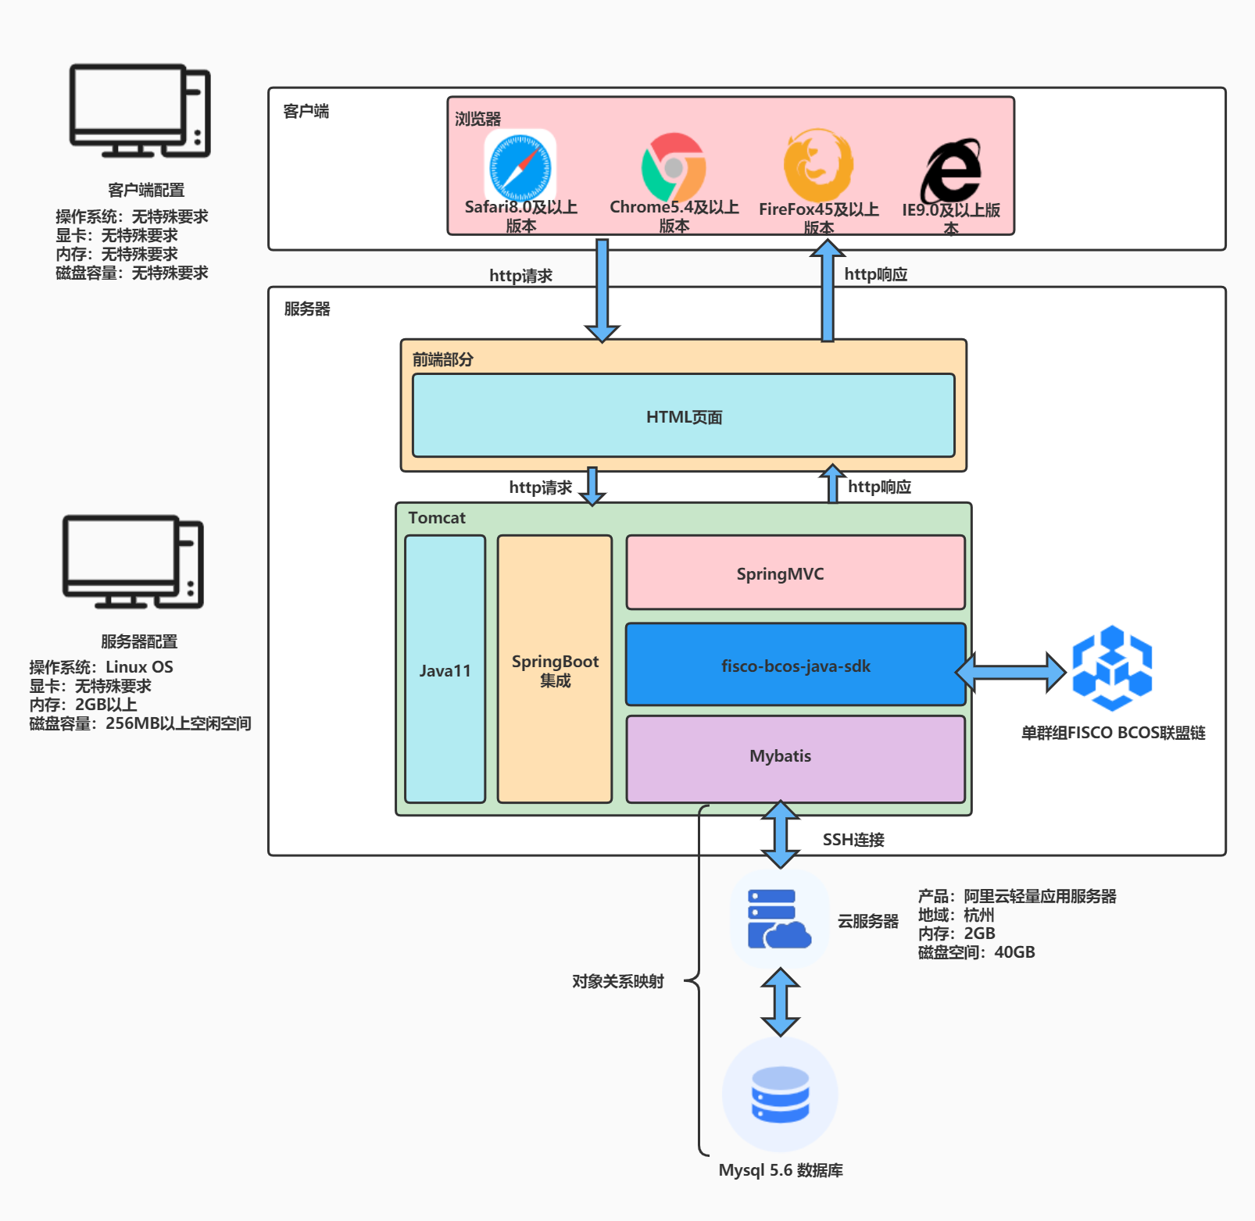
系统物理架构
客户端配置
服务器配置
云服务器配置

Slide 14
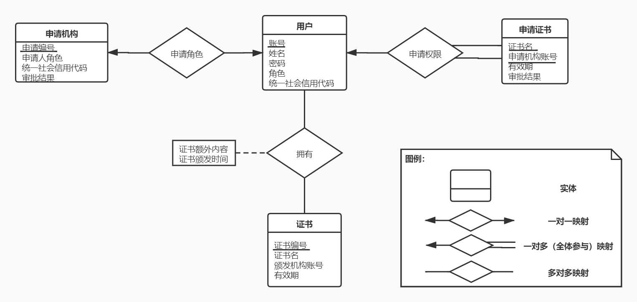
数据库设计——ER图

Slide 15
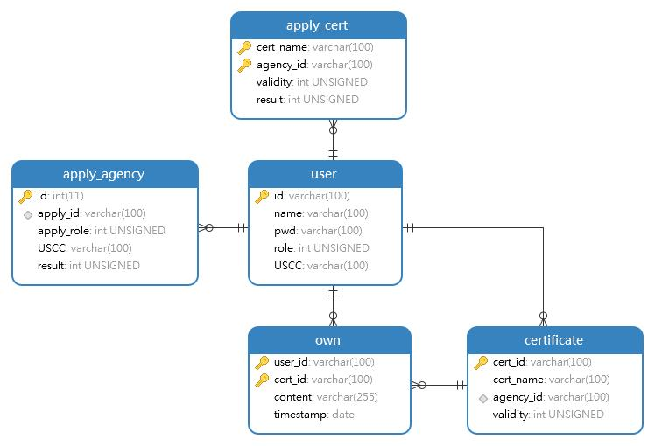
数据库设计——数据库表

Slide 16
PART 03
区块链部分
The Part of Blockchain

Slide 17
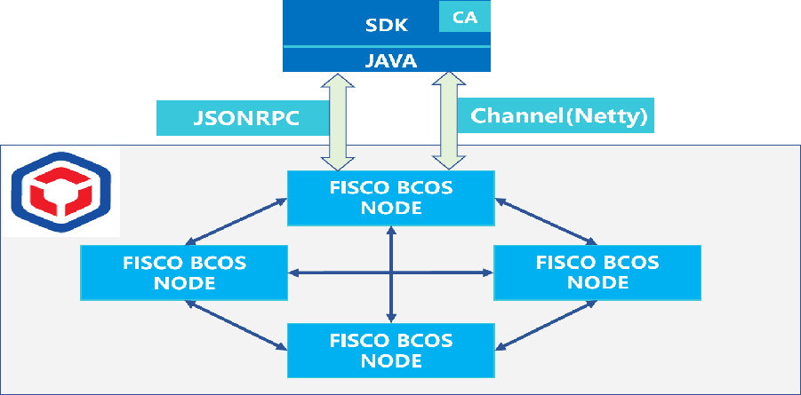
单群组联盟链
在本地搭建区块链
在区块链上部署合约
将证书和合约地址配置到项目中

Slide 18
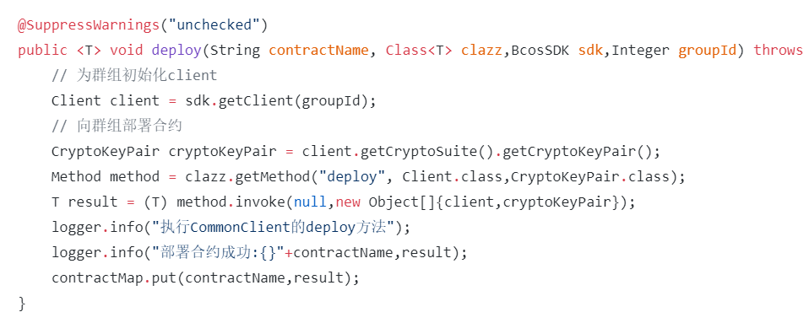
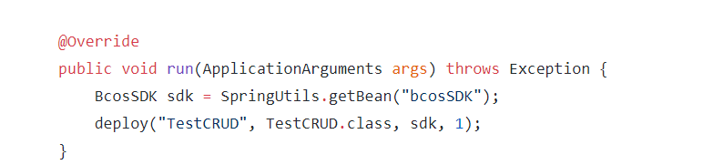
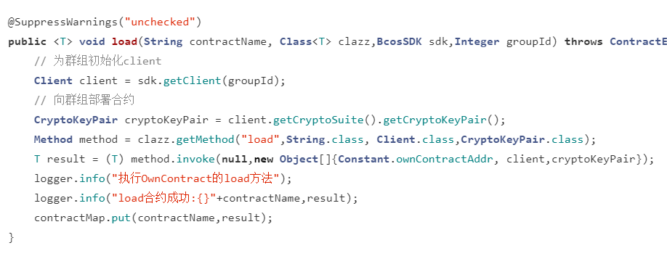

Slide 19
PART 04
网络应用部分
The Part of Web Application

Slide 20
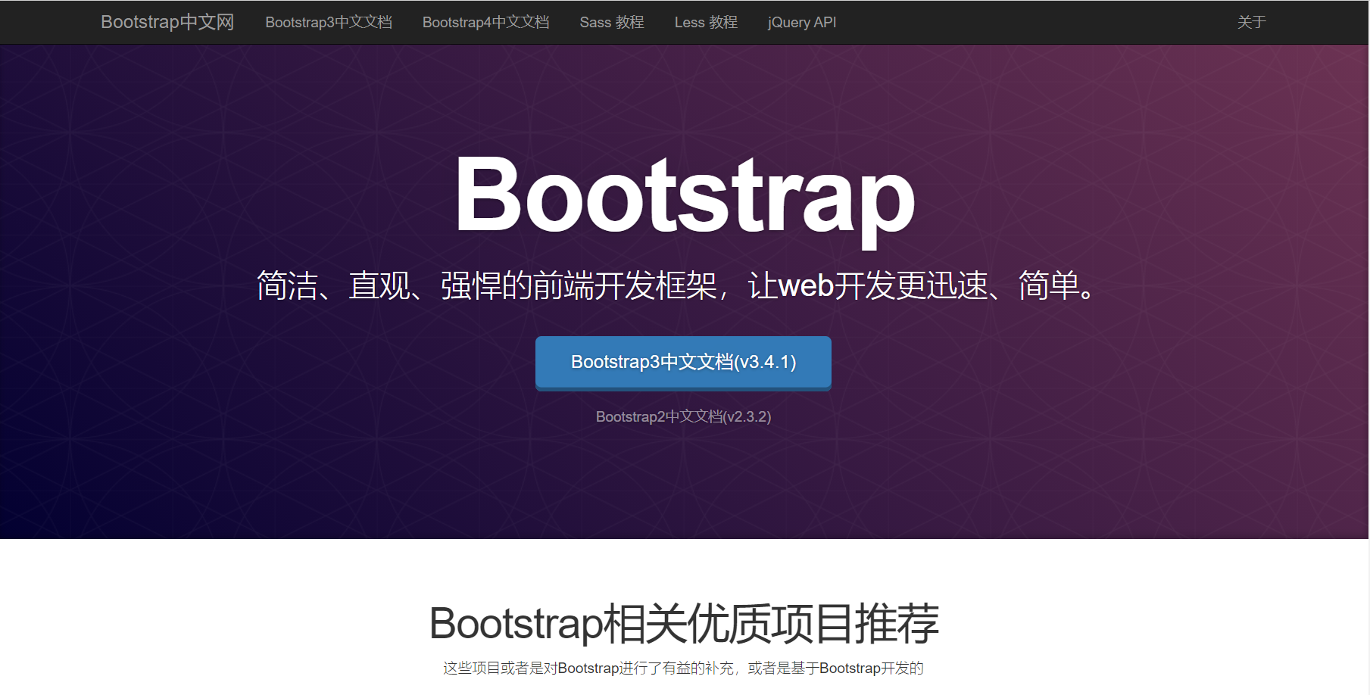
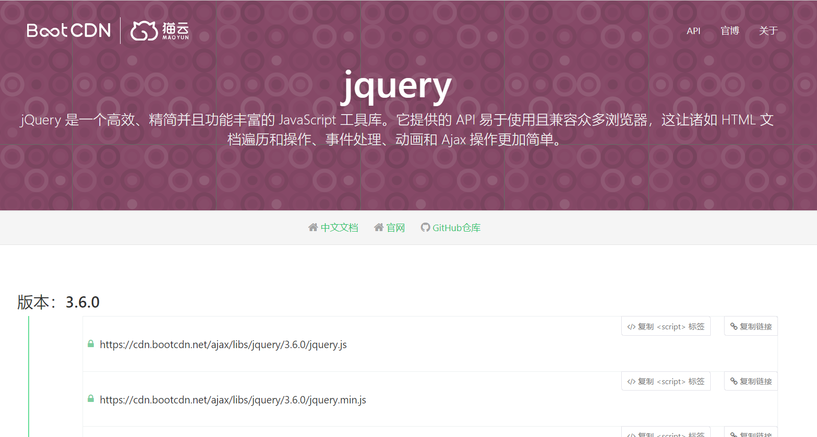
Bootstrap是Twitter开源的基于HTML、CSS、JavaScript的前端框架。
它是为实现快速开发Web应用程序而设计的一套前端工具包。
它支持响应式布局，并且在V3版本之后坚持移动设备优先。
Notes:
前端采用web应用程序实现。我们用到了Bootstrap 前端框架和Jquery js库。
Bootstrap 框架为页面提供带网格系统、背景的基本结构，以及一部分可重用组件
Jquery 提供一系列JS函数，
Bootstrap 主要核心功能特点如下：
(1).跨设备、跨浏览器 可以兼容所有现代浏览器
(2).响应式布局 不但可以支持 PC 端的各种分辨率的显示，还支持移动端 PAD、手机等屏幕的响应式切换显示。
(3).提供的全面的组件 包括：导航、标签、工具条、按钮等一系列组件，方便开发者调用。
(4).内置 jQuery 插件 提供了很多实用性的 jquery 插件，这些插件方便开发者实现 Web 中各种常规特效。
(5).支持 HTML5、CSS3
该框架可以提高开发效率，规范名称定义，便于维护。

Slide 21
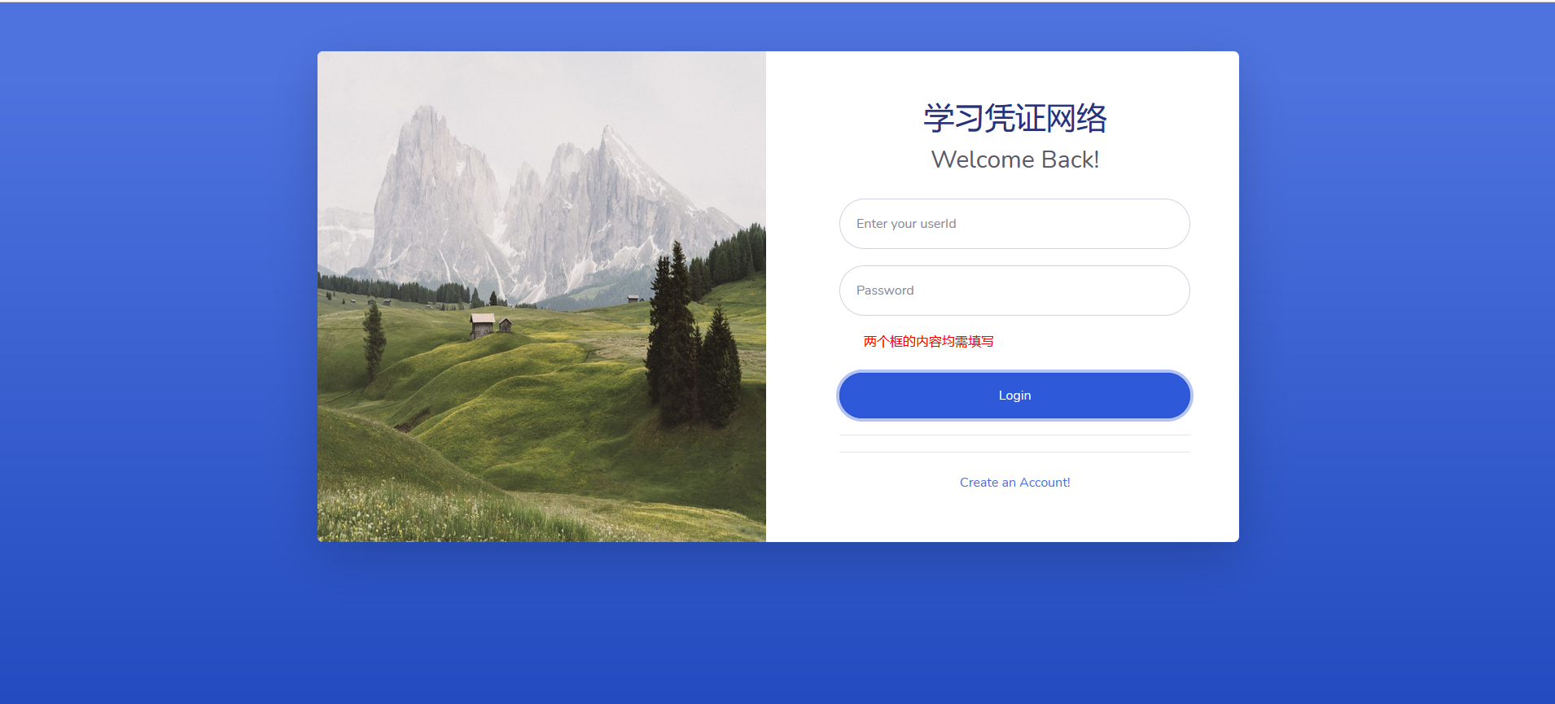
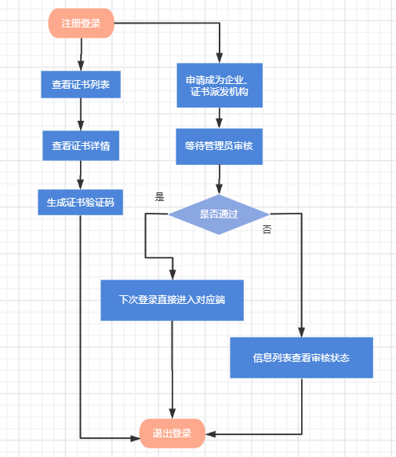
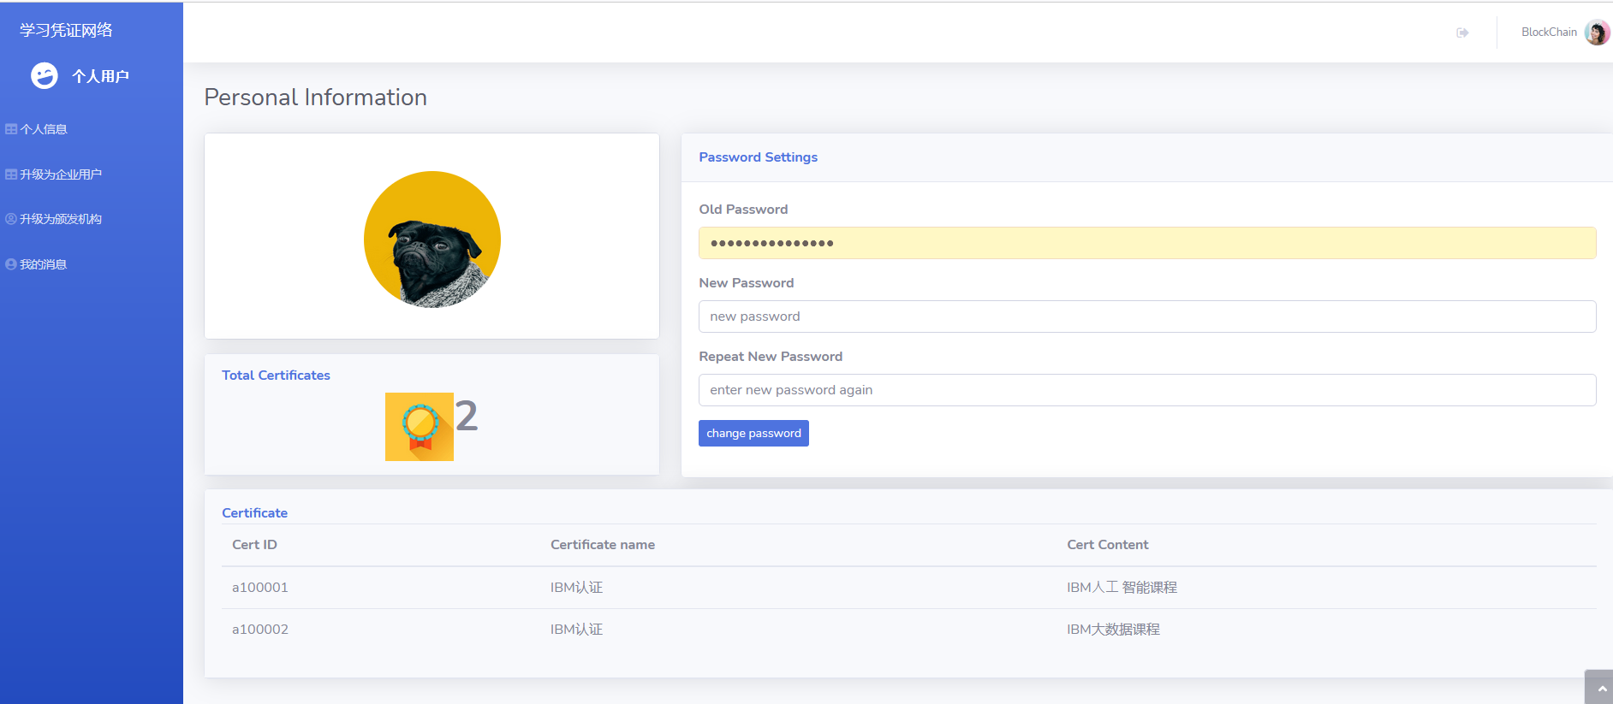
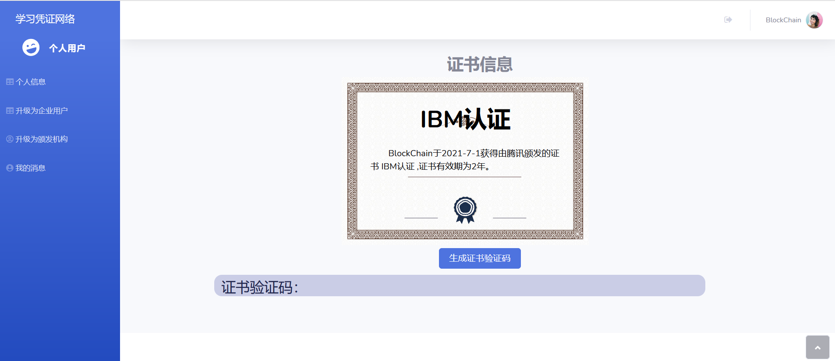
个人用户端-生成证书验证码
Notes:
接下来对用户在平台的大致操作做一个说明。左边的流程图显示了用户基本的操作流程。
对于普通账号，也就是个人用户，主要的功能操作有两个，第一个生成证书验证码
用户登录后，可以在平台的个人页面查看到自己的证书列表，然后可以点击对应证书信息行，查看证书详细信息。如有需要，点击下方按钮生成该证书验证码
用户需要妥善保存该验证码，将验证码提供给对应的企业。企业

Slide 22
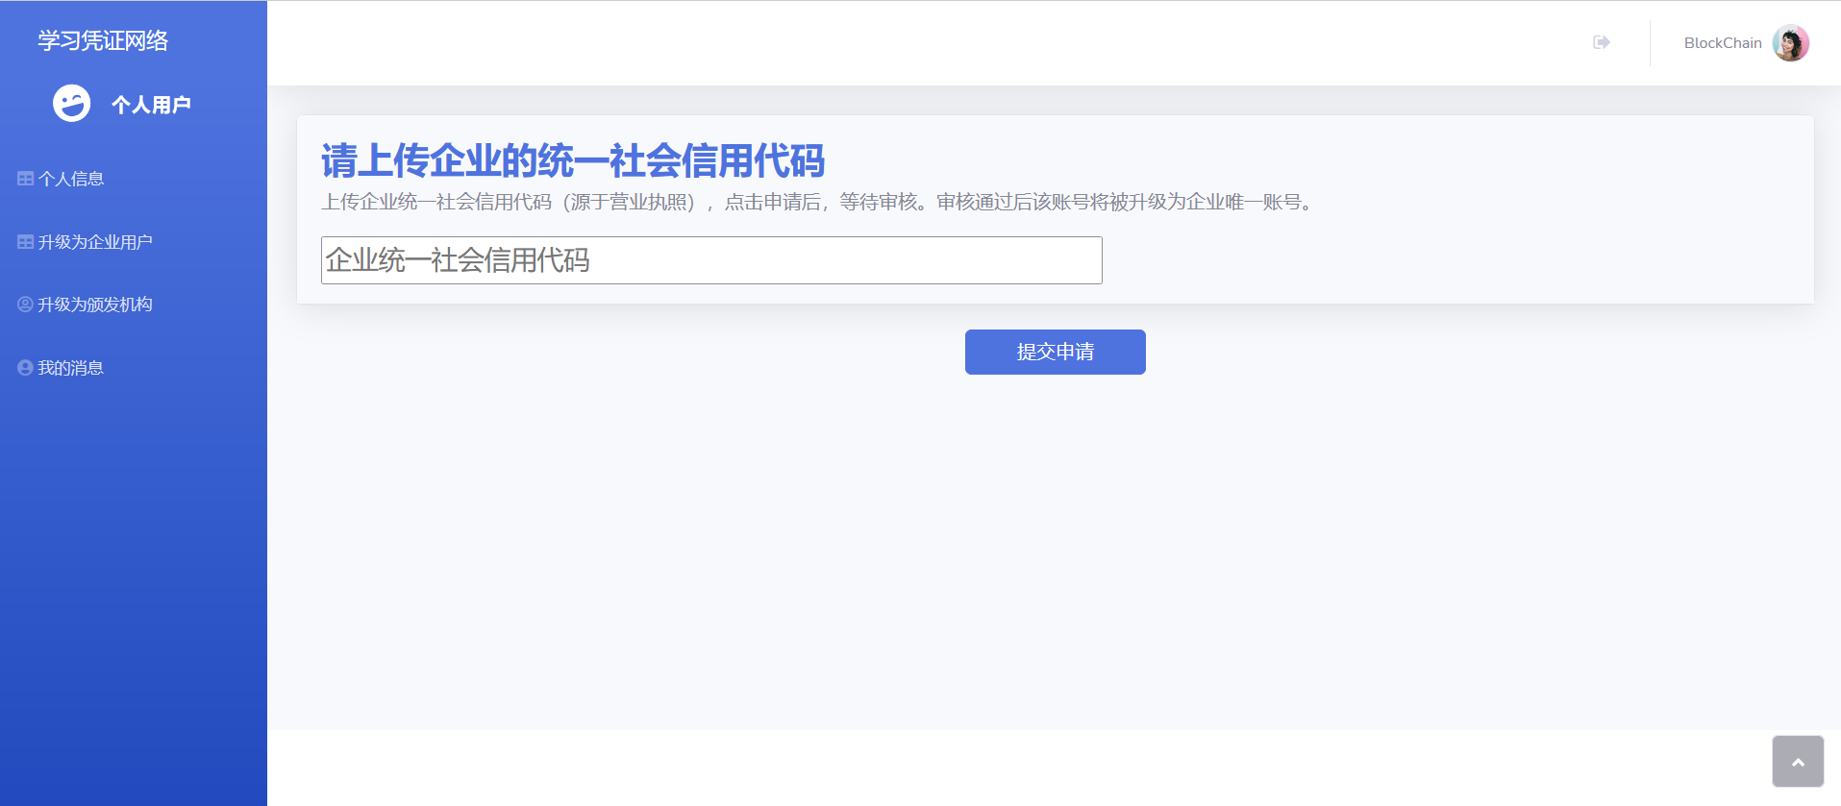
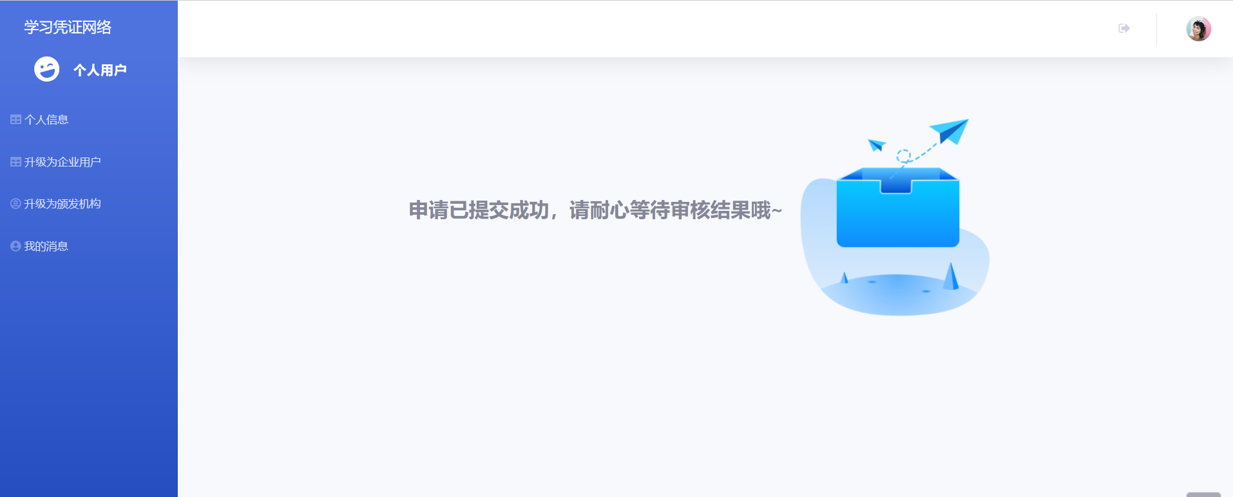
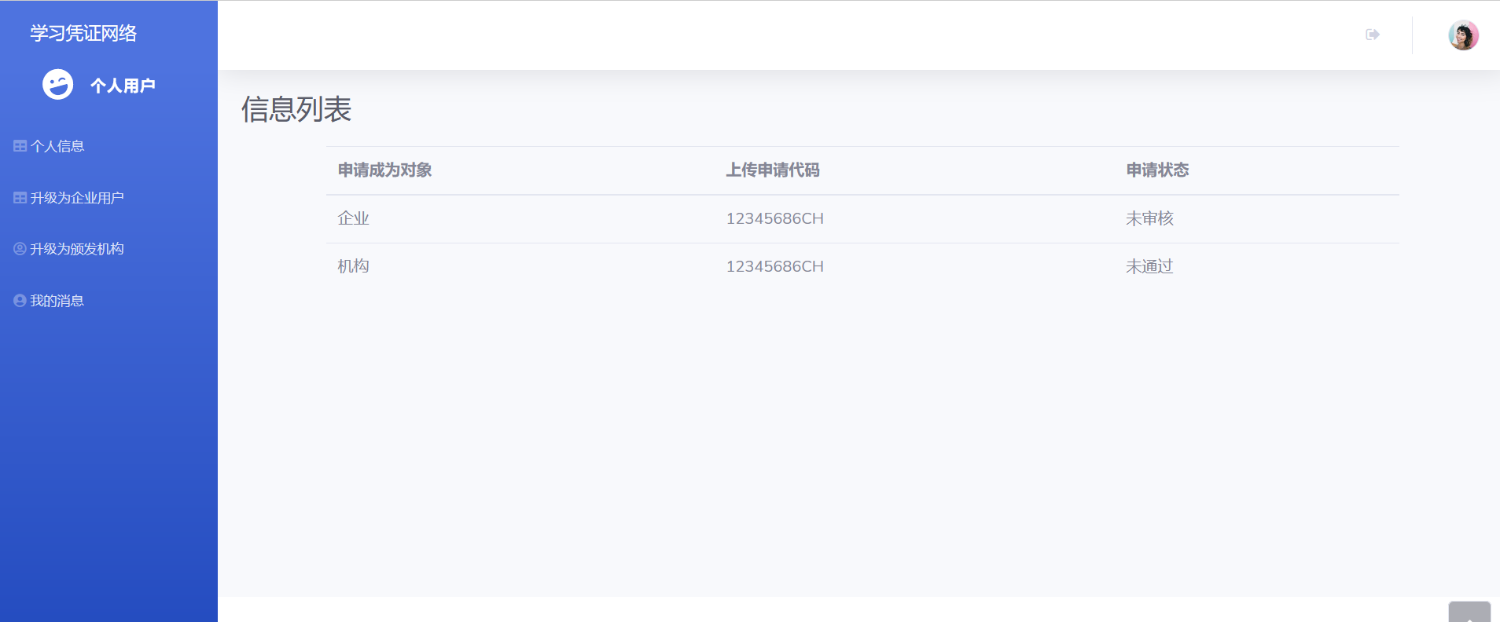
个人用户端-申请账号权限升级
Notes:
普通用户的第二个主要功能是申请账号权限升级。
点击左侧菜单栏进入到对应的申请页面，填写

Slide 23
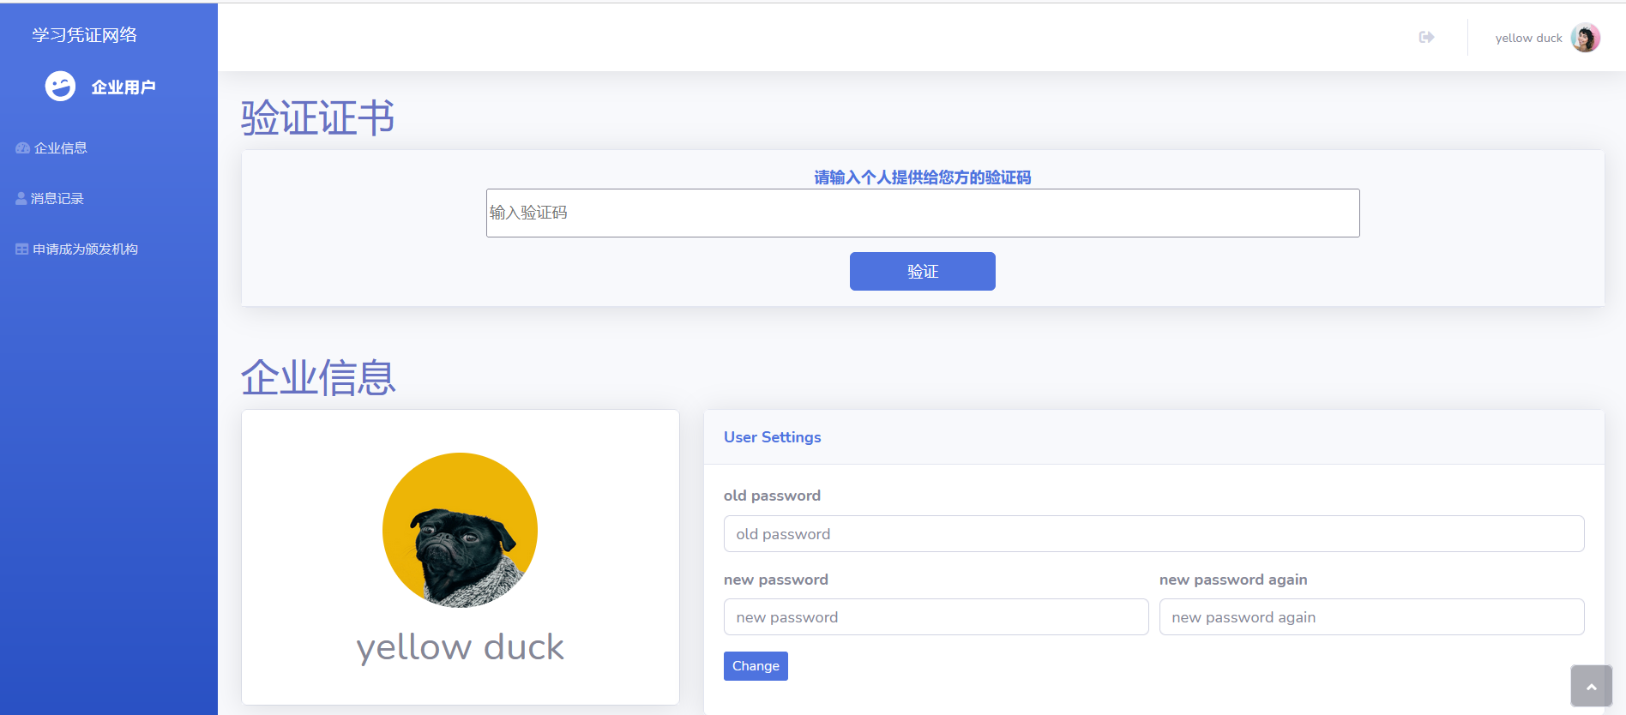
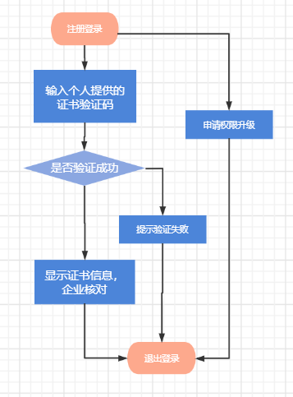
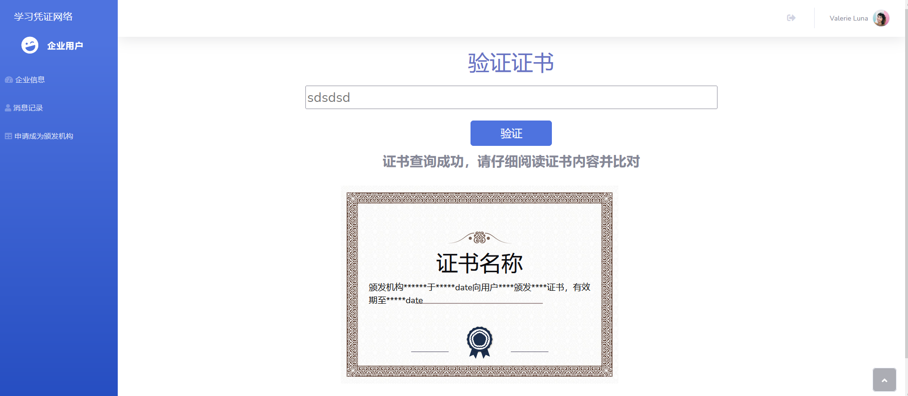
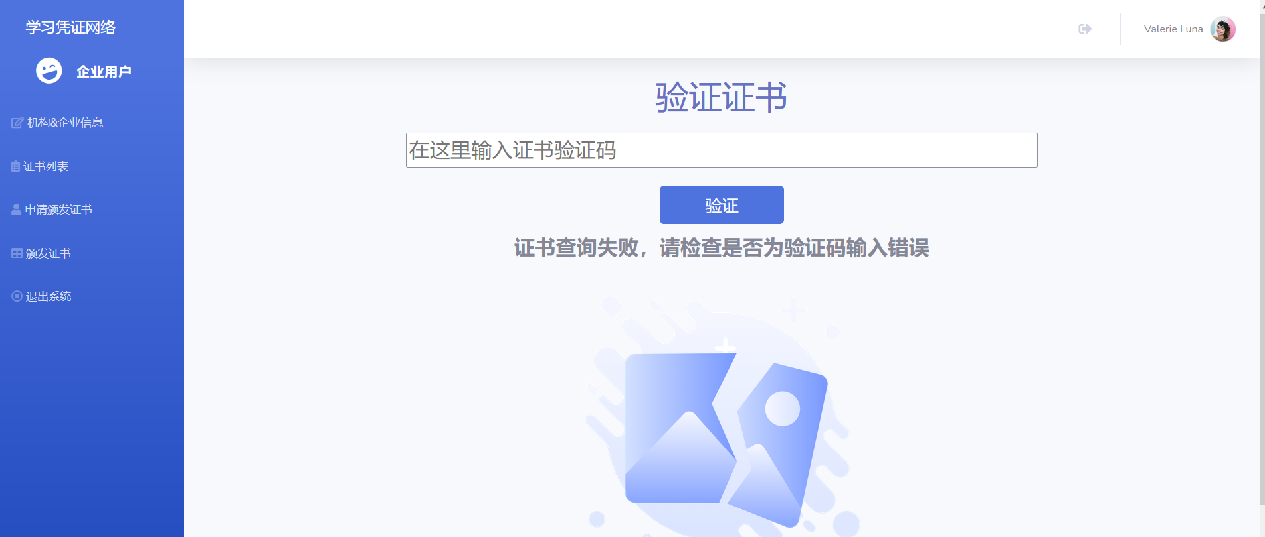
企业用户端-验证证书

Slide 24
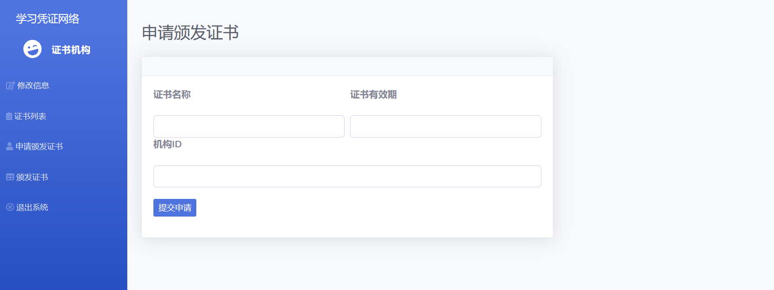
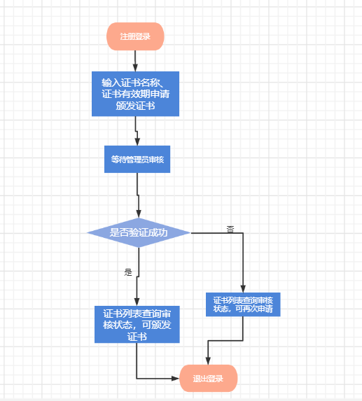
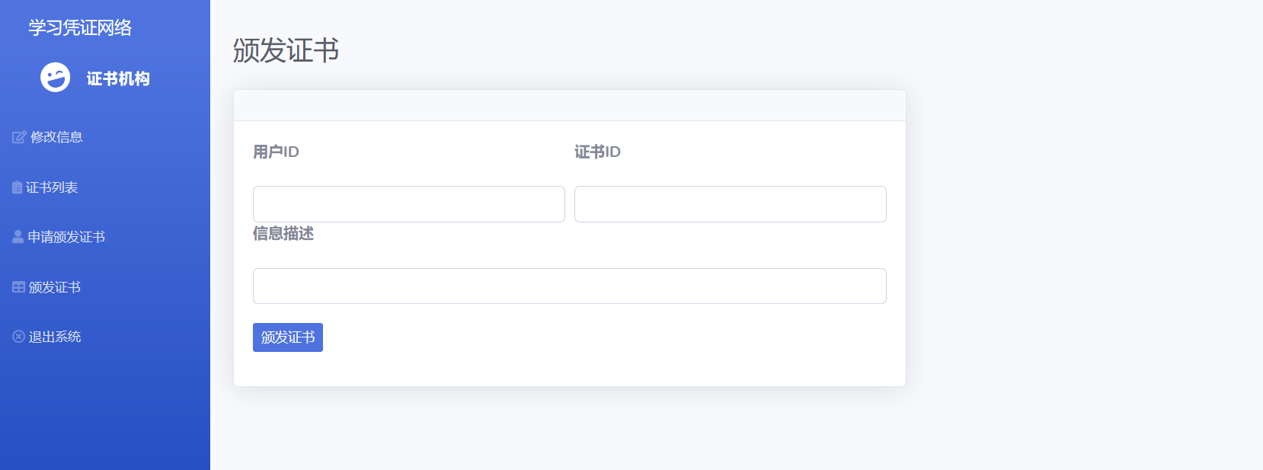
证书颁发机构-申请颁发证书
Notes:
机构&企业用户

Slide 25
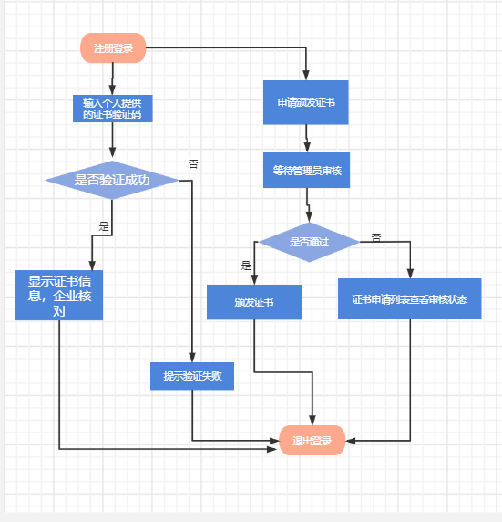
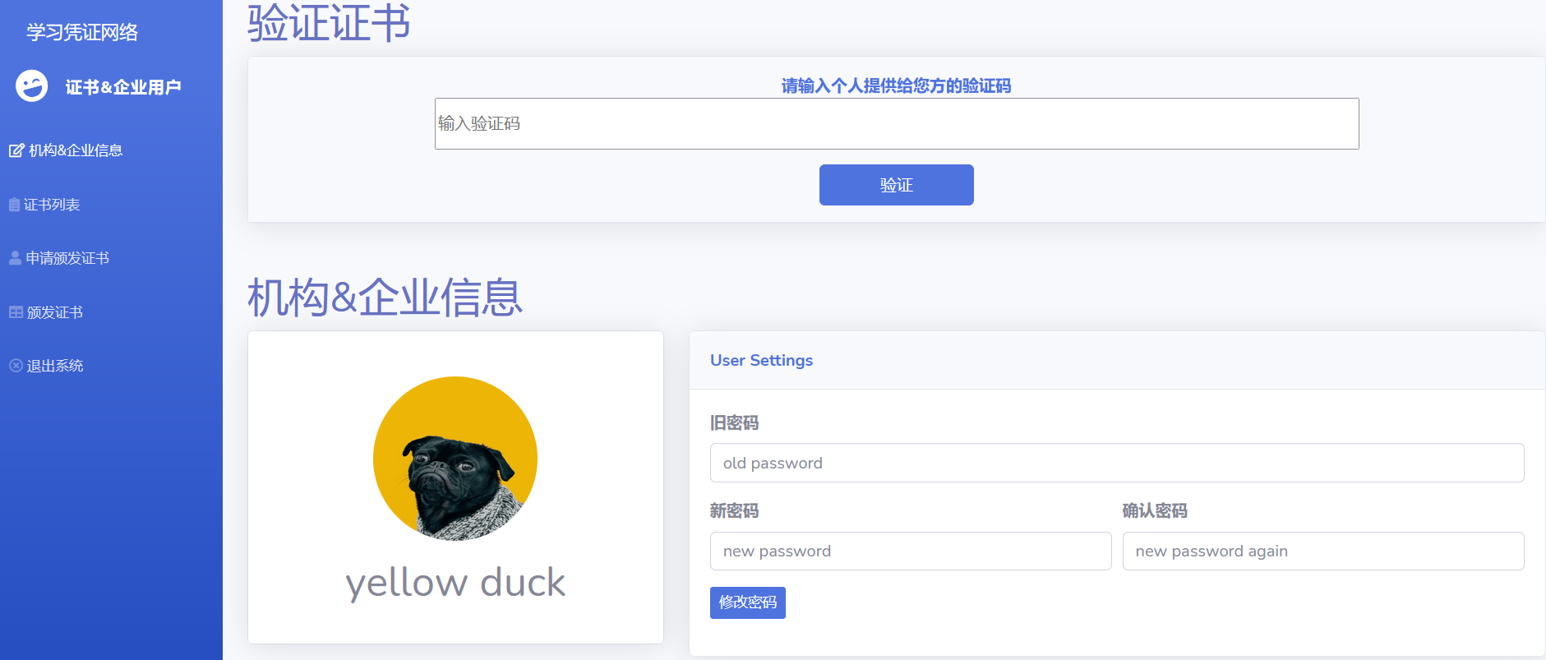
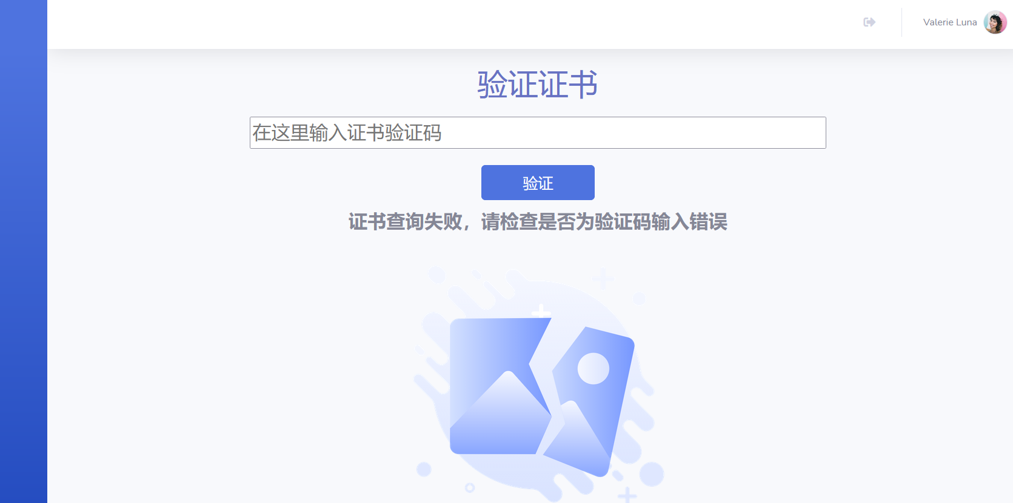
企业&证书颁发机构-验证证书、申请颁发证书

Slide 26
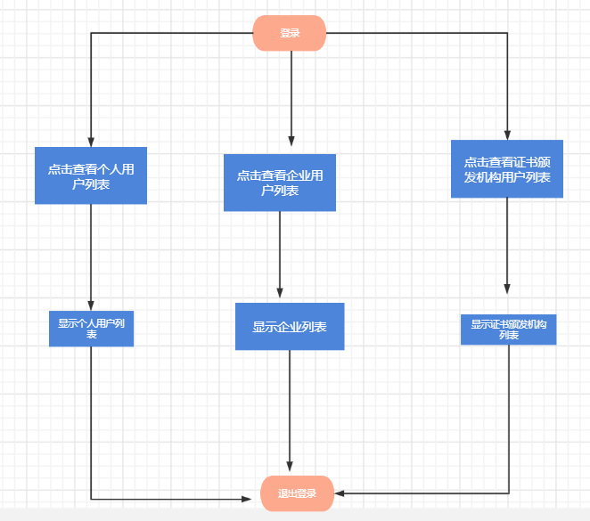
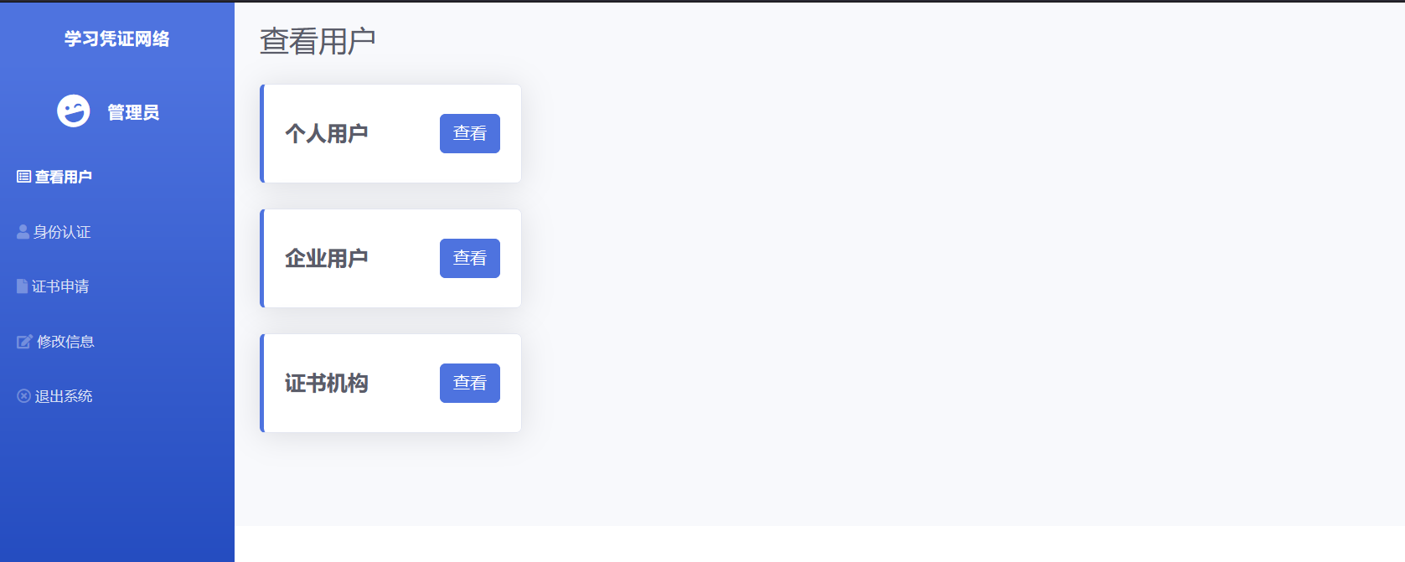
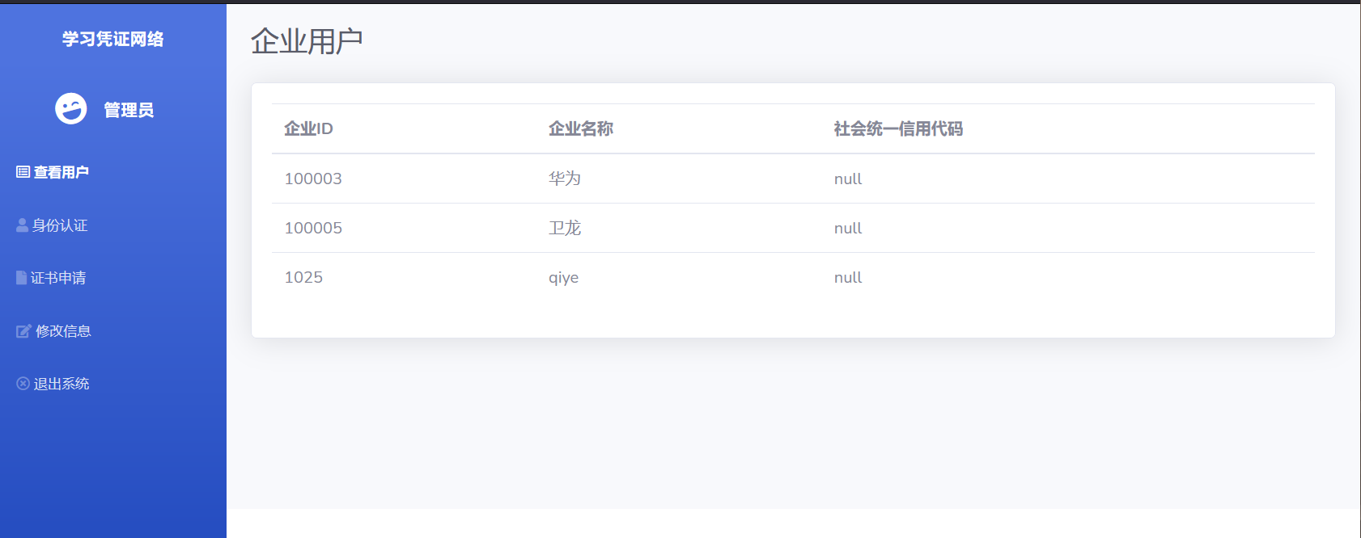
管理员-查看用户列表

Slide 27
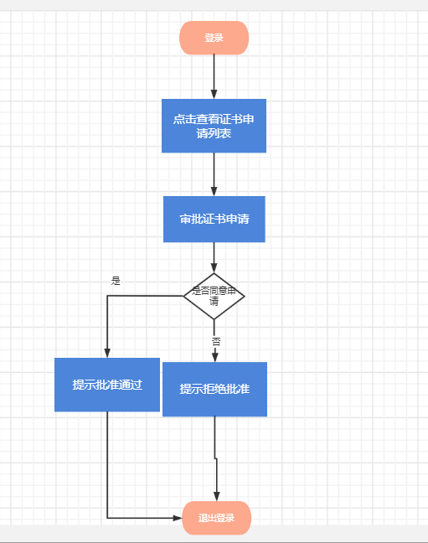
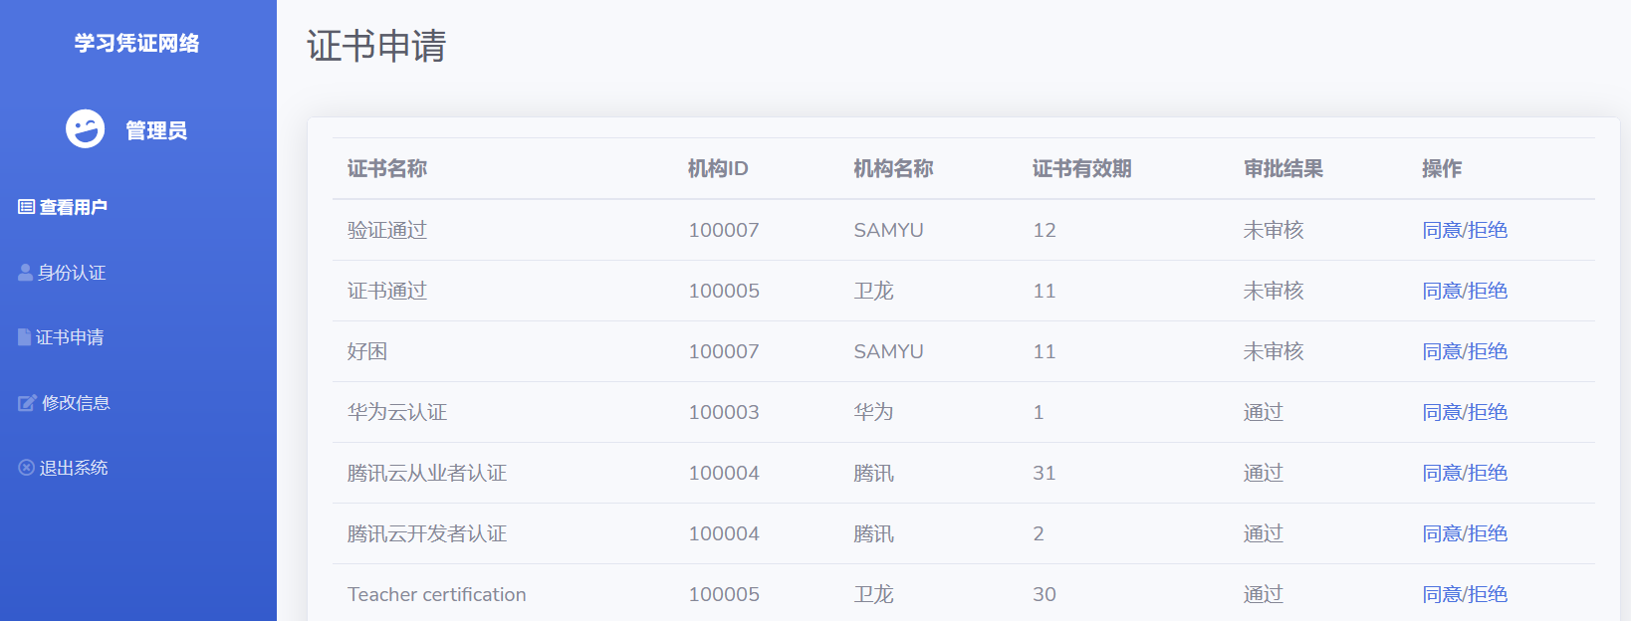
管理员-审批证书申请

Slide 28
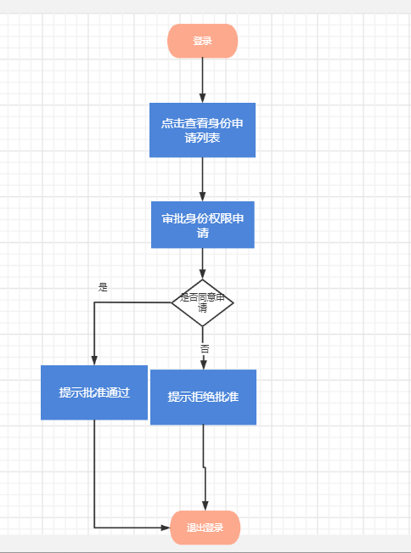
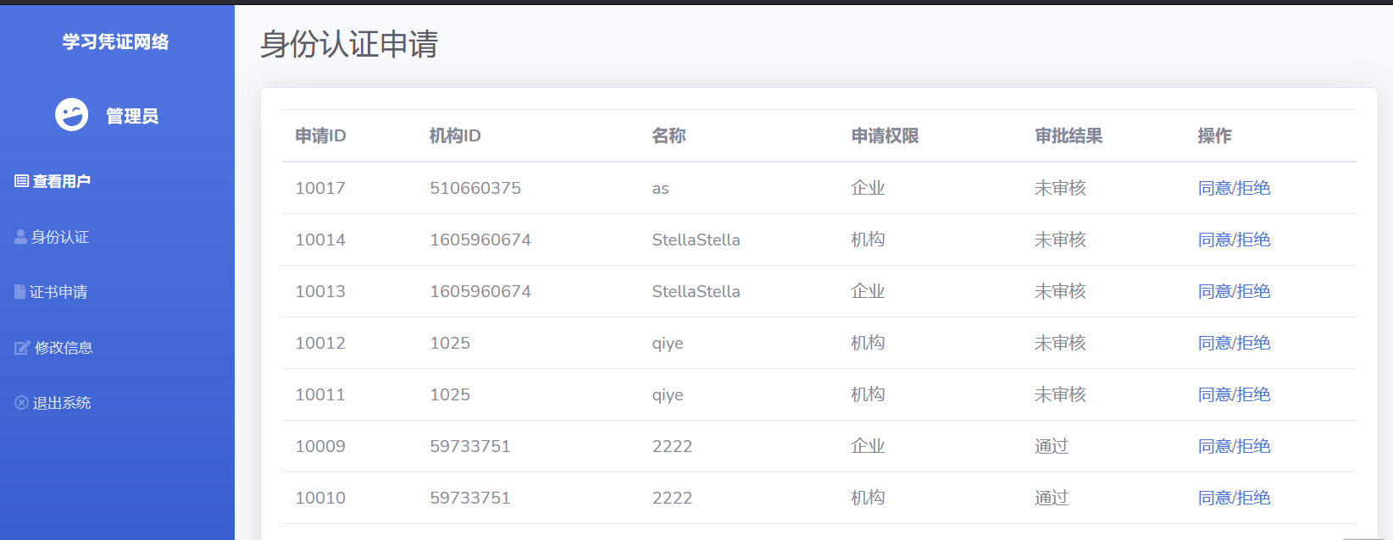
管理员-审批身份认证申请

Slide 29
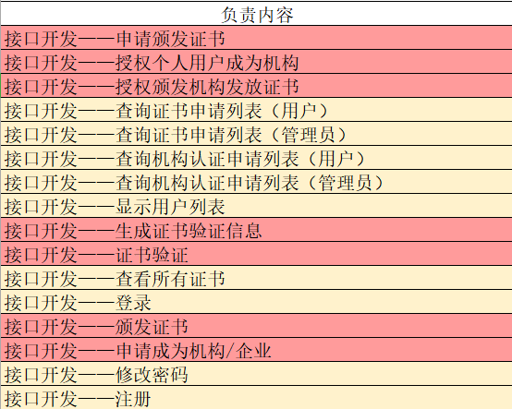
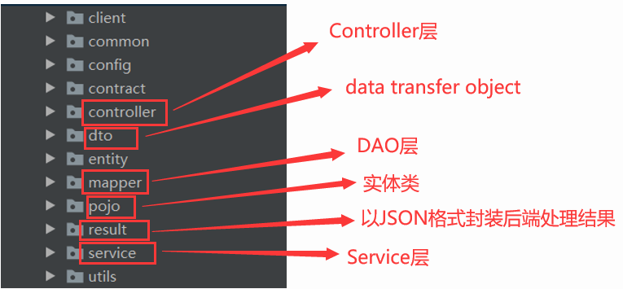
后端设计部分

Slide 30
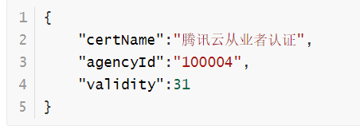
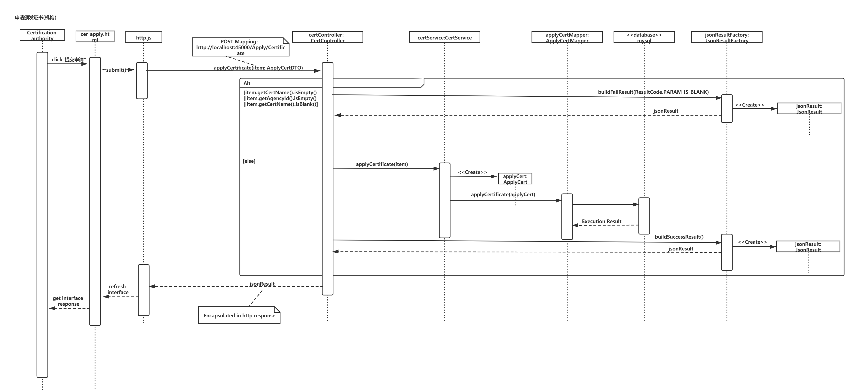
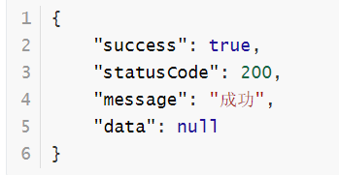
申请颁发证书（机构）

Slide 31
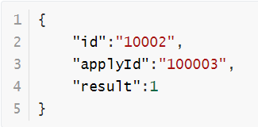
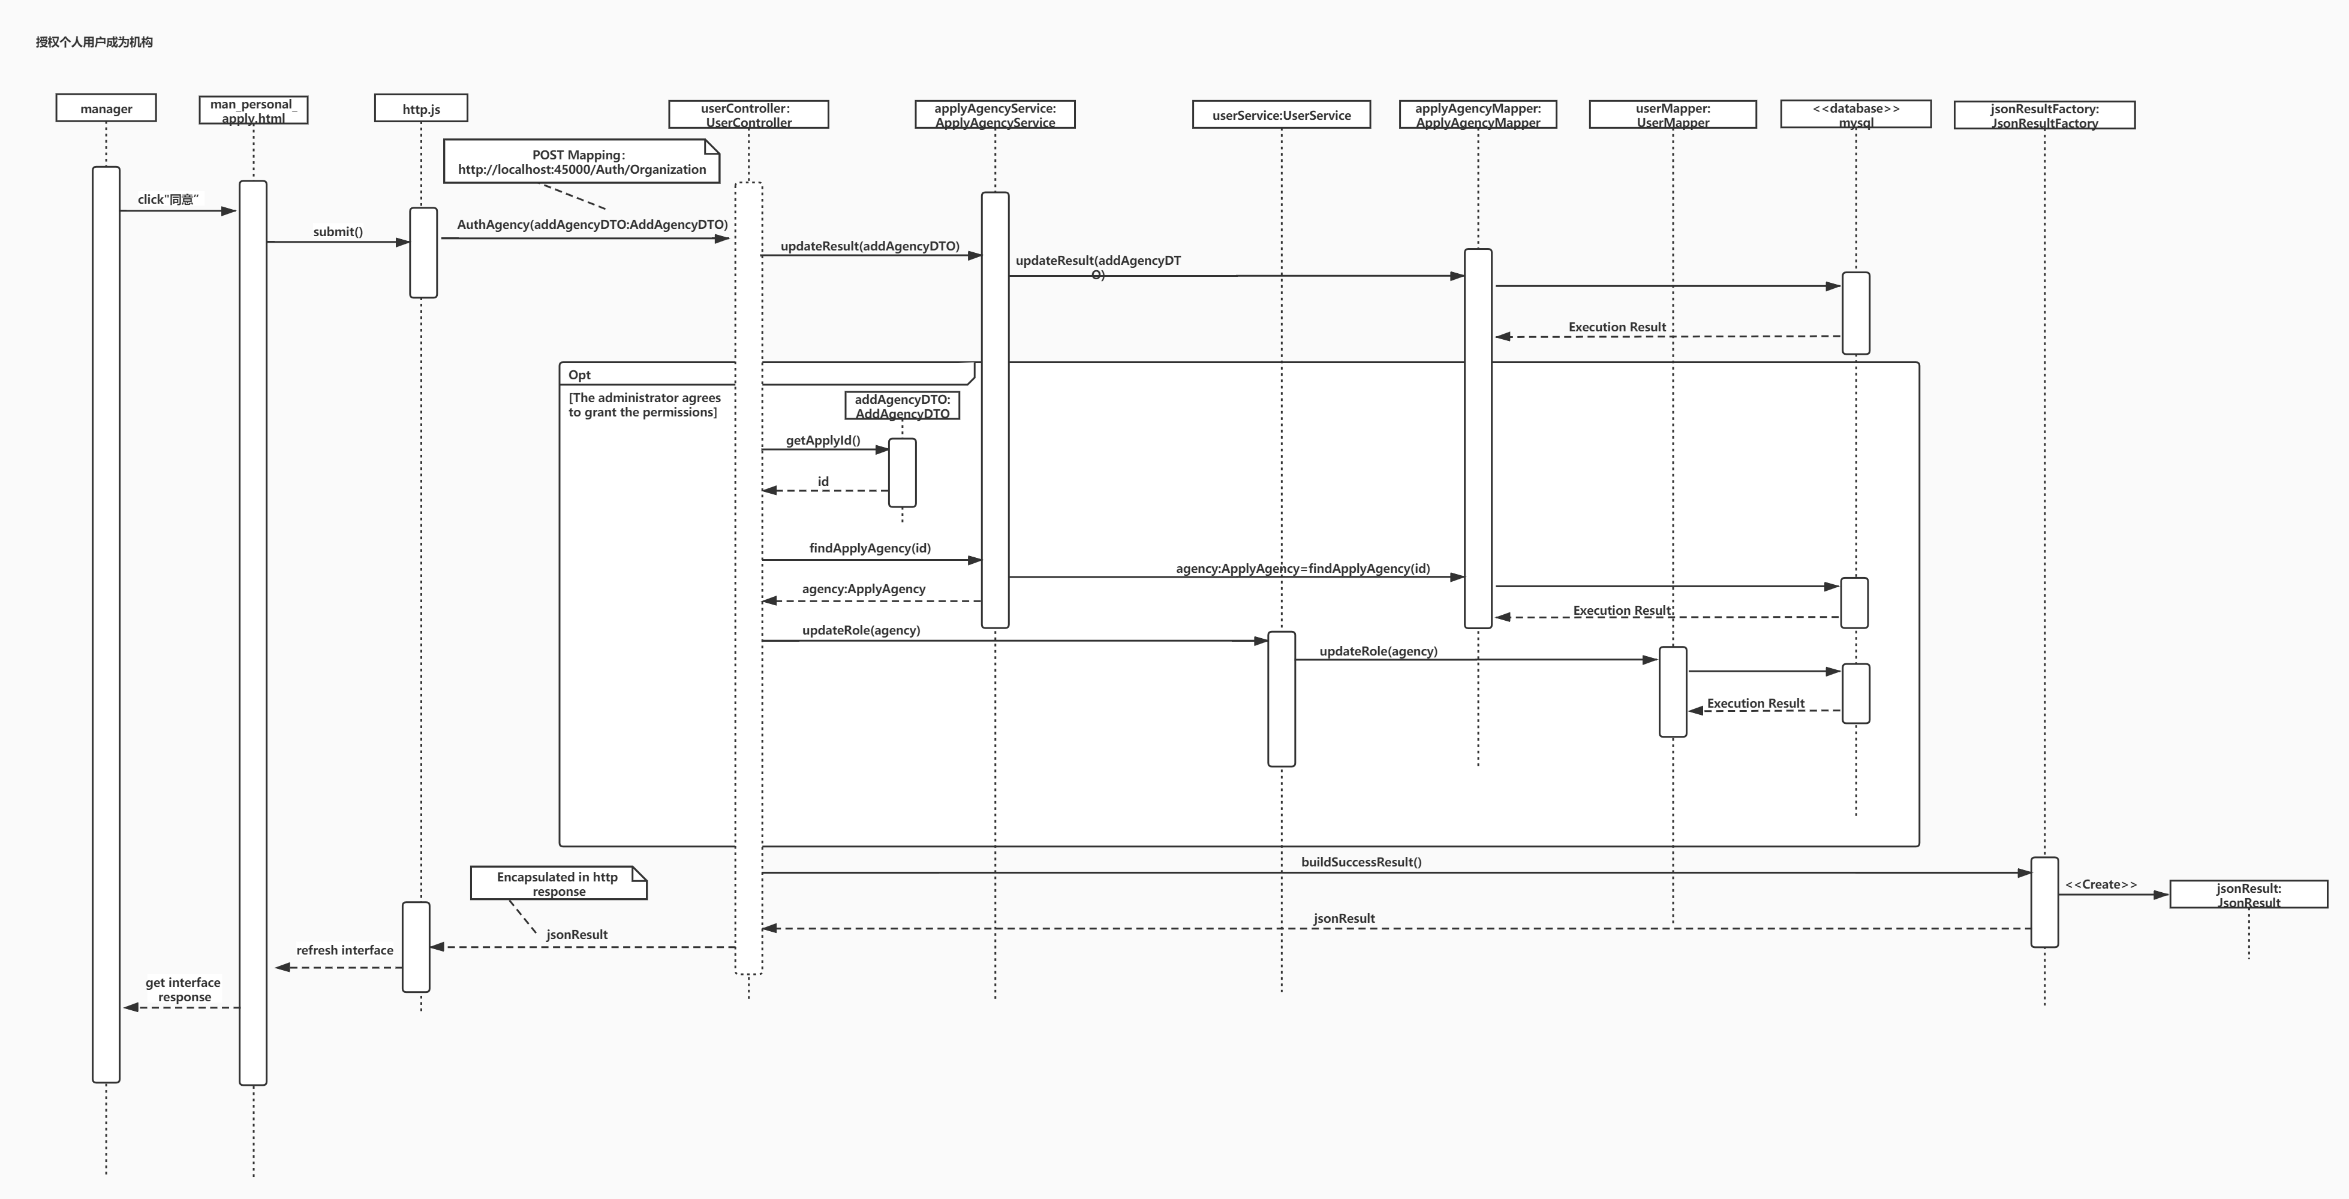
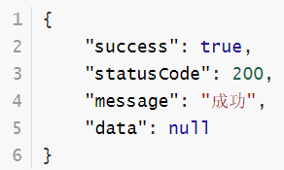
授权个人用户成为机构

Slide 32
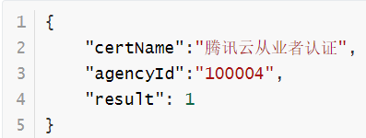
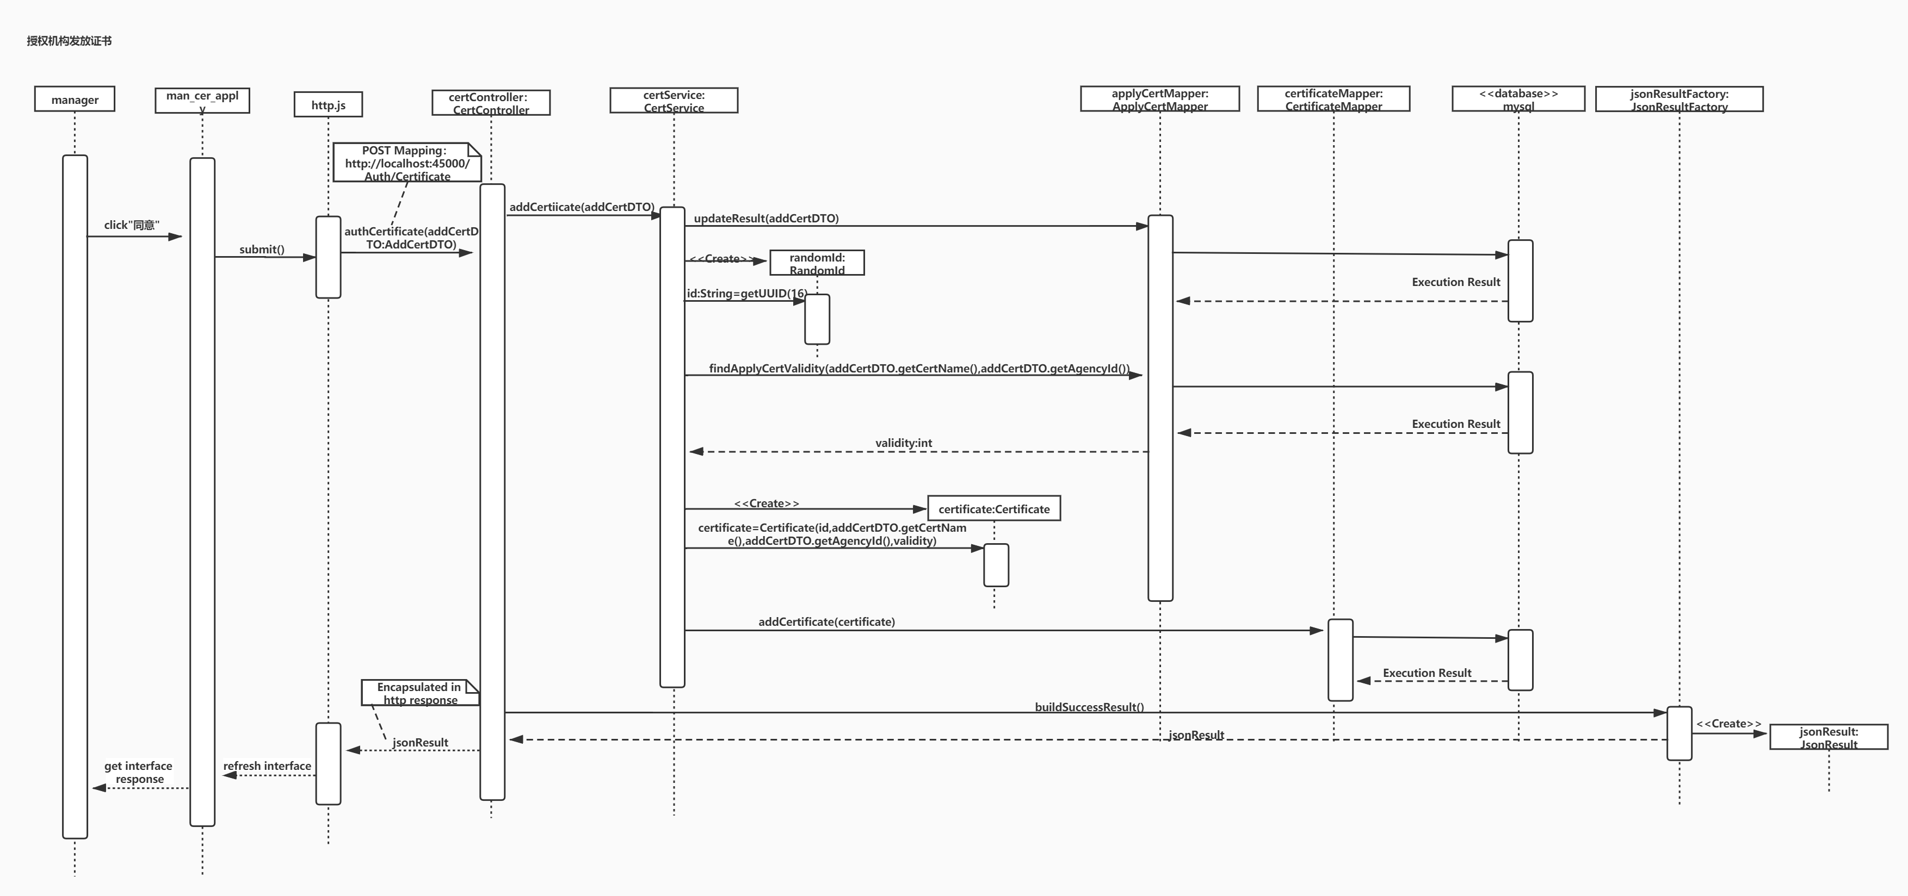
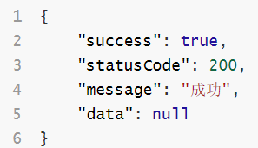
授权机构发放证书

Slide 33
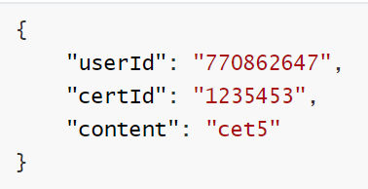


颁发证书

Slide 34

申请成为机构

Slide 35

申请成为企业

Slide 36


生成证书验证信息

Slide 37


证书验证

Slide 38
谢谢观看
THANKS FOR WATCHING
第2组

